Slide 1
Covenant of Majors
Committed to local sustainable energy
Con il patrocinio della Regione Puglia
SEMINARIO
dicembre 2012 ore 9,30
Sala Conferenze della Camera di Commercio – c.so Cavour, n. 2 – BARI
Contributo ai processi innovativi di trasformazione del territorio attraverso
REGOLAMENTI EDILIZI CHE FAVORISCANO LA SOSTENIBILITA’ ENERGETICA ED AMBIENTALE
L’esperienza del Comune di Bari nell’introduzione di parametri di sostenibilità energetica ed ambientale nella regolamentazione edilizia
Arch. Anna Maria Curcuruto

Slide 2
D.P.R. 6 giugno 2001, n. 380
Art. 4 – Regolamenti edilizi comunali
1. Il regolamento che i Comuni adottano ai sensi dell’articolo 2, comma 4, deve contenere la disciplina delle modalità costruttive, con particolare riguardo al rispetto delle normative tecnico-estetiche, igienico-sanitarie, di sicurezza e vivibilità degli immobili e delle pertinenze degli stessi.
1-bis. A decorrere dal 1 gennaio 2011, nel regolamento di cui al comma 1, ai fini del rilascio del permesso di costruire, deve essere prevista, per gli edifici di nuova costruzione, l’installazione di impianti per la produzione di energia elettrica da fonti rinnovabili, in modo tale da garantire una produzione energetica non inferiore a 1 kW per ciascuna unità abitativa, compatibilmente con la realizzabilità tecnica dell’intervento. Per i fabbricati industriali, di estensione superficiale non inferiore a 100 metri quadrati, la produzione energetica minima è di 5 kW.
2. Nel caso in cui il Comune intenda istituire la Commissione Edilizia, il regolamento indica gli interventi sottoposti al preventivo parere di tale organo consultivo.
LEGGE REGIONALE 9 marzo 2009, n. 3
Art. 1 – Regolamento edilizio. Competenza all’adozione e contenuto
1. I comuni, nell’ambito della propria autonomia statutaria e normativa di cui all’articolo 3 del testo unico delle leggi sull’ordinamento degli enti locali emanato con decreto legislativo 18 agosto 2000, n. 267, disciplinano l’attività edilizia, con le prescrizioni e i limiti previsti dalla presente legge e dalle norme di settore nazionali e regionali. A tal fine, i comuni si dotano di un regolamento edilizio che, in armonia con le previsioni di cui al comma 2 dell’articolo 4 del testo unico delle disposizioni legislative e regolamentari in materia edilizia emanato con decreto del Presidente della Repubblica 6 giugno 2001, n. 380, disciplina le modalità costruttive, con particolare riguardo al rispetto delle normative tecnico-estetiche, igienico-sanitarie, di sicurezza e vivibilità degli immobili e delle pertinenze degli stessi.
2. Con il regolamento edilizio può essere istituita la commissione edilizia comunale e regolamentata la sua attività.
3. A decorrere dal 1° gennaio 2009, il regolamento edilizio deve prevedere, ai fini del rilascio del permesso di costruire per gli edifici di nuova costruzione, l’installazione di impianti per la produzione di energia elettrica da fonti rinnovabili, in modo tale da garantire una produzione energetica non inferiore a 1 chilowatt (KW) per ciascuna unità abitativa, compatibilmente con la realizzabilità tecnica dell’intervento. Per i fabbricati industriali, di estensione superficiale non inferiore a 100 metri quadrati, la produzione energetica minima è di 5 KW.
4. Non possono essere previste nel regolamento edilizio norme di carattere urbanistico.

Slide 3
OGGETTO E CONTENUTO DEI REGOLAMENTI EDILIZI
Il nuovo Regolamento Edilizio della Città di Bari
Art. 1 Oggetto del Regolamento
Il presente Regolamento Edilizio (RE) costituisce la norma regolamentare d’ogni attività di trasformazione fisica del territorio comunale, attraverso procedure finalizzate a disciplinare l’osservanza e l'applicazione della normativa urbanistica e edilizia per il conseguimento della migliore qualità dell'ambiente.
L'attività edilizia, le altre attività ad essa connesse, le opere e le urbanizzazioni che salvaguardano o modificano l'ambiente urbano nel territorio del Comune sono disciplinate dalle norme nazionali o regionali vigenti in materia, dal presente regolamento nonché dalle norme di attuazione degli strumenti urbanistici vigenti o adottati.
In particolare il Regolamento Edilizio:
disciplina le modalità costruttive, con particolare riguardo al rispetto delle normative tecnico-estetiche, igienico-sanitarie, di sicurezza e vivibilità degli immobili e delle pertinenze degli stessi;
per quanto non espressamente previsto dalla normativa sovraordinata, disciplina le procedure relative ai provvedimenti amministrativi per l'esecuzione di ogni intervento relativo alla costruzione, modificazione, manutenzione e salvaguardia degli edifici, dell'ambiente costruito e dell'ambiente naturale per il risparmio e l’efficienza energetica;
disciplina i requisiti richiesti ed i livelli di prestazione necessari per ogni intervento in relazione agli obiettivi di cui al comma 1;
detta prescrizioni ed indirizzi in materia di igiene, sicurezza e fruibilità per ogni intervento di cui sopra;
definisce i metodi di verifica o di controllo necessari.
Le prescrizioni del presente Regolamento, nessuna esclusa, sono sempre da applicarsi fatti salvi i diritti dei terzi.
Art. 2 Contenuto normativo
Le disposizioni, i riferimenti e i rimandi alla normativa vigente sono riportate al solo fine di miglior completezza e comprensione del Regolamento, essendo tali norme obbligatorie ed operanti a prescindere dal loro recepimento nella normativa locale; in caso di modifiche o integrazioni a tale normativa nazionale o regionale, le norme richiamate nel regolamento ed eventualmente modificate si intendono recepite nel presente Regolamento e ne sono parte integrante in sostituzione di quelle indicate, anche in assenza di esplicito atto di recepimento da parte del Comune.
Parimenti si intendono introdotte nel presente Regolamento e ne fanno parte integrante le ulteriori disposizioni giuridicamente prevalenti sulle norme locali che venissero emanate successivamente alla sua approvazione.

Slide 4
PREROGATIVE DI UN REGOLAMENTO EDILIZIO SOSTENIBILE
Promuove la QUALITA’ DELL’AMBIENTE URBANO
Individua i parametri progettuali ai fini della QUALITA’ DELL’EDIFICIO
Regola la buona pratica progettuale e costruttiva ai fini della TUTELA AMBIENTALE
E’ dotato dell’ALLEGATO PER L’USO EFFICIENTE E SOSTENIBILE DELL’ENERGIA
IL REGOLAMENTO EDILIZIO:
rappresenta lo strumento per il conseguimento degli obiettivi di uso efficiente dell’energia, contenimento dei consumi e l’utilizzo di fonti di energia rinnovabili nelle costruzioni edilizie;
consente di agire sulle prestazioni ambientali degli edifici sia in fase di nuove costruzioni sia in fase di riqualificazione;
concretizza, in requisiti progettuali a cui devono rispondere gli interventi edilizi del territorio comunale, le esigenze di miglioramento dell’efficienza energetica, di risparmio energetico e di contenimento dei consumi energetici e di tutela della qualità dell’aria .
L’ALLEGATO PER L’USO EFFICIENTE E SOSTENIBILE DELL’ENERGIA:
Definisce azioni concrete di mitigazione e adattamento che richiedono la condivisione da parte degli attori del processo edilizio, incentivando il privato a contribuire agli obiettivi prefissati dall'Amministrazione nell'edilizia privata;
indica i requisiti di natura volontaria nelle costruzioni edilizie che possono essere valorizzati e ricompensati da parte dell’Amministrazione, mediante premialità di carattere economico-normativo, a ristoro dei relativi extra-costi rispetto alle tradizionali realizzazioni conformi ai requisiti di legge;
Individua due tipologie di requisiti, ovvero, quelli regolamentati dalla Amministrazione Comunale, sulla base di proprie scelte autonome di politica energetica , e quelli derivanti dall’applicazione dei norme regionali (per esempio in Puglia si faccia riferimento alla L.R. n. 13/08 e ss.mm.ii.).

Slide 5
LA QUALITÀ AMBIENTALE URBANA
Aspetti bioclimatici del Regolamento
OBIETTIVI
realizzare, sia negli ambiti privati che nelle attrezzature e nei servizi per la collettività, una più elevata qualità della vita nel rispetto dei valori storici, ambientali e percettivi presenti nella Città;
riduzione degli inquinanti in atmosfera attraverso l’adeguamento della normativa edilizia;
contribuire al decoro urbano attraverso scelte compatibili con la salvaguardia dell’ambiente naturale e costruito.
METODI
riduzione consumo energetico;
captazione ed accumulo di energia solare termica;
filtrazione degli elementi inquinanti e produzione di ossigeno;
controllo delle fonti di inquinanti immesse in atmosfera.
STRUMENTI
promuovere l’isolamento termico dei fabbricati nuovi e da ristrutturare e l’incremento di spazi accessori a funzione schermante o coibentante (logge, porticati, tettoie, elementi ombreggianti, sottotetti ecc.) mediante incentivi di tipo edilizio ed economico;
promuovere il risparmio energetico, lo sviluppo delle fonti rinnovabili, l’uso efficiente dell’energia e la bioedilizia, attraverso incentivi normativi di tipo edilizio (ampliamenti volumetrici) ed economico( riduzione degli oneri concessori);
conservare e potenziare gli spazi verdi pubblici e privati;
controllare i progetti di riscaldamento e di isolamento termico e la loro fedele esecuzione.

Slide 6
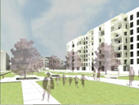
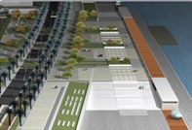
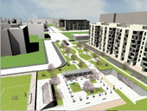
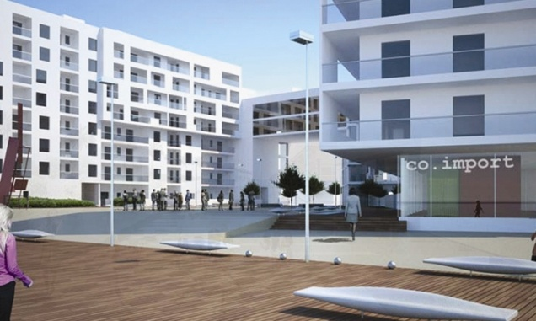
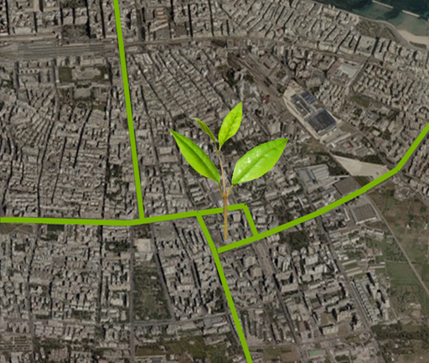
LA QUALITÀ DELL’AMBIENTE URBANO
Elementi della qualità urbana
SPAZI PUBBLICI O AD USO PUBBLICO
Strade e piazze
Opere di arredo urbano
Parcheggi pubblici
Sottoservizi
Chioschi
SPAZI PRIVATI
Accessi
Recinzioni e aree scoperte
Parcheggi privati
Strade e passaggi privati
INSERIMENTO DELLE COSTRUZIONI NEL CONTESTO
Decoro delle costruzioni
Allineamenti ed arretramenti
Portici e gallerie
Prospetti e facciate
Opere esteriori
Impianti tecnologici di facciata
Interventi sul patrimonio edilizio storico

Slide 7
LA QUALITÀ DELL’AMBIENTE URBANO
Il nuovo Regolamento Edilizio della Città di Bari
TITOLO I NORME GENERALI
…
…
Capitolo II: Ambiti di intervento
Art. 3 Disposizioni Generali
Art. 4 Ambito della città storica
Art. 5 Ambito della città consolidata
Art. 6 Ambito della città da armonizzare
Art. 7 Ambito della città di espansione
Art. 8 Interventi nei giardini e parchi
…
TITOLO IV QUALITA’ AMBIENTE URBANO
Capitolo I: Qualità Urbana e Decoro – disposizioni generali
…
Capitolo II: Metodologia generale
Art. 78 Prescrizioni generali sul decoro degli edifici
Capitolo III: Disciplina particolareggiata degli interventi – disposizioni
Art. 79 Trasformazioni fisiche sulle parti esterne degli edifici esposti a pubblica vista
Art. 80 Aree private esposte a pubblica vista
Art. 81 Suolo pubblico e di uso pubblico
…

Slide 8
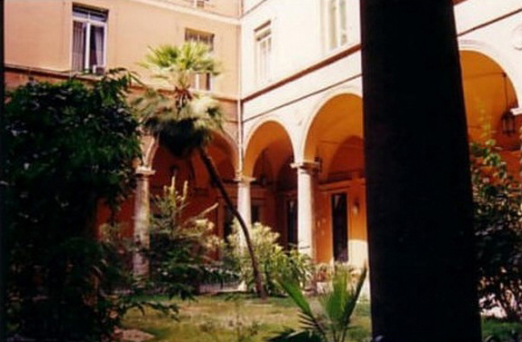
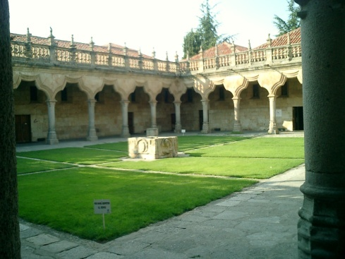
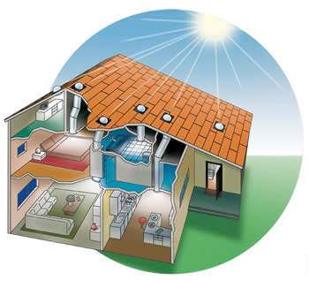
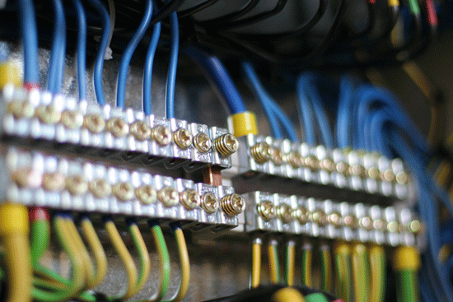
LA QUALITÀ DELL’EDIFICIO
Elementi della qualità dell’edificio
REQUISITI COGENTI
REQUISITI GENERALI DELLE COSTRUZIONI
Classificazione dei locali rispetto all’uso
Distanze da rispettare nell’edificazione
Cambio delle destinazioni d’uso
CARATTERISTICHE DIMENSIONALI DEGLI EDIFICI
Corti, cortili, patii, chiostrine , pozzi luce, intercapedini
Locali sottotetto, semisterrati, sotterranei, soppalchi
Autorimesse
CARATTERISTICHE DIMENSIONALI DELLE UNITÀ IMMOBILIARI
Superficie minima degli ambienti
Altezze minime dei locali
Caratteristiche dimensionali dei locali in relazione all’attività
Requisiti funzionali dei luoghi di lavoro
Costruzioni temporanee
DOTAZIONE MINIMA DI IMPIANTI
Impianto idrico sanitario
Impianti elettrico e di telecomunicazione
Impianto del gas
Impianto di climatizzazione
Impianti di smaltimento solidi, liquidi, aeriformi
Fascicolo del fabbricato

Slide 9
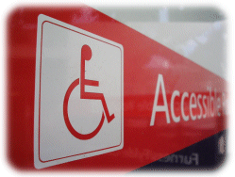
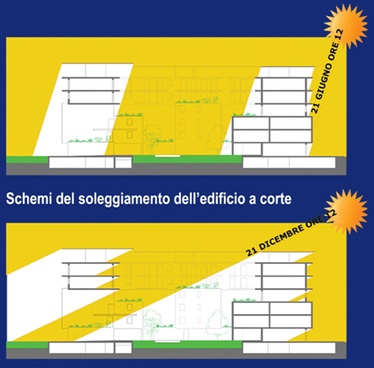
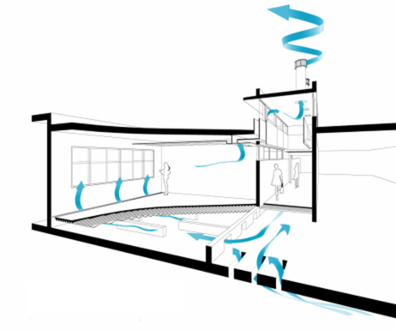
LA QUALITÀ DELL’EDIFICIO
Elementi della qualità dell’edificio
REQUISITI PRESTAZIONALI
ACCESSIBILITÀ E FRUIBILITÀ
Accessibilità e transitabilità
Visitabilità
Fruibilità
Adattabilità
Dotazione minima di attrezzature
SICUREZZA
Sicurezza statica
Sicurezza in caso d’incendio
Sicurezza degli impianti
Sicurezza del cantiere
IGIENE, SALUTE E AMBIENTE
Aerazione, ventilazione, soleggiamento
Isolamento termico
Isolamento acustico
Riscaldamento e condizionamento
Illuminazione naturale e artificiale
RISPARMIO ENERGETICO
Fonti energetiche rinnovabili
Serre solari
Uso di tecnologie e materiali per il risparmio energetico
Incentivi all’uso di tecniche per il risparmio energetico

Slide 10
LA QUALITÀ EDIFICIO
Il nuovo Regolamento Edilizio della Città di Bari
TITOLO V QUALITA’ EDIFICIO
Capitolo I: Requisiti Generali ed Igienici degli Edifici – disposizioni generali
…
Art. 100 Tutela ambientale dell’edificio
…
Capitolo II: Requisiti specifici delle unità immobiliari abitative
…
Art. 120 Superficie degli alloggi e superficie minima utile degli ambienti
…
Capitolo III: Norme Igieniche
…
Art. 123 Riscontro d’aria
Art. 124 Areazione attivata: condizionamento – ventilazione meccanica
Art. 125 Areazione di tipo indiretto
…
Art. 128 Requisiti di illuminazione naturale e diretta
…
Art. 138 Requisiti generali e Impianti Tecnici
…
Art. 140 Materiali da costruzione
Art. 143 Isolamento termico degli edifici
Art. 144 Isolamento acustico degli edifici
…

Slide 11
TUTELA AMBIENTALE
Elementi della tutela ambientale
RISPARMIO ENERGETICO
Abbattimento del fabbisogno annuo
Riduzione del consumo idrico
Riduzione delle dispersioni termiche
Riduzione degli apporti solari estivi indesiderati
EDILIZIA SOSTENIBILE
Analisi del sito
Conoscenza dei fattori climatici ed ambientali
Progettazione integrata
Obiettivi di eco-sostenibilità del progetto
Miglioramento prestazionale del patrimonio esistente
Valorizzazione delle coorti, dei cortili e delle aree di pertinenza
USO EFFICIENTE DELL’ENERGIA
Valutazione del potenziale uso di fonti energetiche rinnovabili
Integrazione delle fonti rinnovabili
Uso razionale delle risorse climatiche ed energetiche
Impianti tecnologici efficienti

Slide 12
LA TUTELA AMBIENTALE
Il nuovo Regolamento Edilizio della Città di Bari
TITOLO VI TUTELA AMBIENTALE
Capitolo I: Norme per l’uso efficiente e sostenibile dell’energia e per la tutela dell’ambiente
Art. 151 Risparmio energetico, fonti rinnovabili, edilizia sostenibile, uso efficiente dell’energia
Art. 152 Progettazione integrata
Art. 153 Condizioni climatiche e orientamento dell’edificio – Analisi del sito
Art. 154 Verifica della disponibilità di fonti energetiche rinnovabili, …
…
Art. 169 Interventi su fabbricati condominiali
Art. 170 Interventi in Centro Storico e/o su fabbricati individuati quali Beni Culturali
…
Art. 173 Incentivazioni
Art. 174 Valorizzazione delle coorti, cortili e aree di pertinenza
Art. 175 Riqualificazione e riordino degli immobili
ALLEGATO PER L’USO EFFICIENTE E SOSTENIBILE DELL’ENERGIA
REQUISITI VOLONTARI INCENTIVANTI
Interventi di edilizia sostenibile realizzati secondo la Legge Regionale n. 13 del 10/06/2008
modalità di erogazione degli incentivi
requisiti di regolamentazione comunale
…
interventi su edifici esistenti che comportino miglioramento di classe energetica

Slide 13
20
AL.E.A.
20
20
Progetto di redazione di un “ALLEGATO TIPO” per l’uso efficiente e sostenibile dell’energia
Allegato Energetico Ambientale
Comune di Bari
Bozza nuovo R. E.
PAES
SMART CITY
PP Maglia 21
Elaborazione Al.E.A. tipo, da allegare ai regolamenti Edilizi ed Urbanistici
Coordinazione delle realtà già in itinere
Condivisione su un ambito territoriale ampio
Comune di Calvello (PT)
PAES
progetto GPP
Applicazione delle normative regionali vigenti
Progettazione energetica – Piano Casa – Protocollo ITACA
Provincia di Foggia
PAES
Bozza Allegato Energetico tipo
Individuazione di una metodologia replicabile ad ampia scala territoriale
Regione Molise
???
FLESSIBILITÀ dei contenuti ed ADATTABILITÀ a contesti urbanistici, ambientali ed economici, nonché alle innovazioni tecnologiche e all’evoluzione normativa

Slide 14
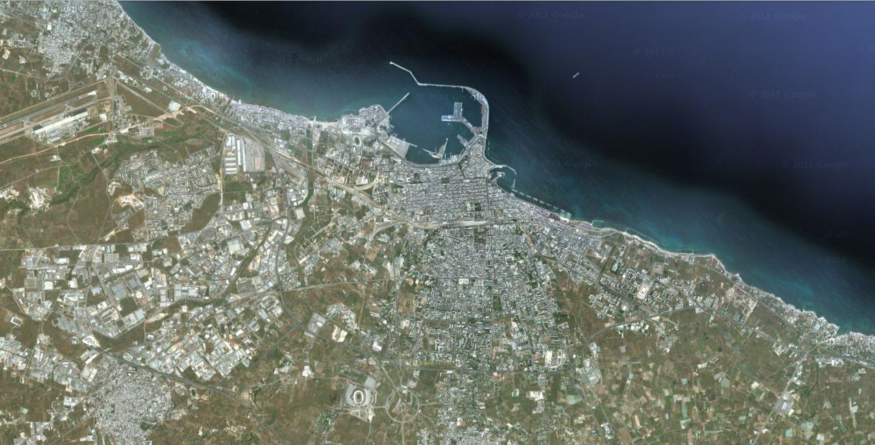
IL QUARTIERE PILOTA
MAGLIA 21, Japigia - BARI
20
Al.E.A.
20
20

Slide 15
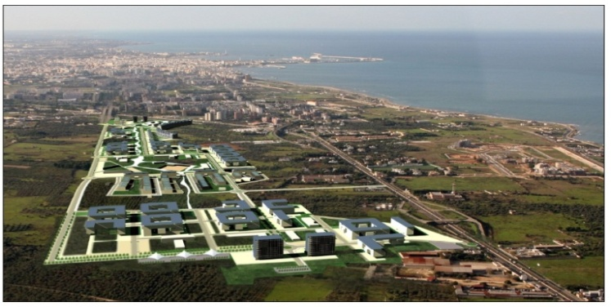
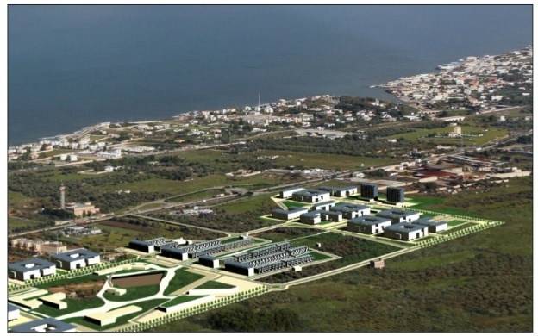
IL QUARTIERE PILOTA
MAGLIA 21, Japigia - BARI
QUADRANTE ORIENTALE FULCRO DEI CARATTERI INNOVATIVI DELLA CITTÀ
RITROVATO RAPPORTO CON IL MARE
AUTOSSUFFICIENZA ENERGETICA
20
Al.E.A.
20
20

Slide 16
IL QUARTIERE PILOTA
Il progetto della MAGLIA 21 nel territorio di Bari
Progettazione degli edifici con TECNICHE BIOCLIMATICHE
Abitazioni efficienti ed integrate nella struttura naturale
Tecnologie impiantistiche e costruttive innovative
Recupero di tipologie, tecniche e materiali tradizionali locali
POSIZIONE DEI MANUFATTI
RISPETTO A SOLE E VENTI PREVALENTI
CARATTERISTICHE ARCHITETTONICHE RISPETTO ALLA VEGETAZIONE A TERRA E PENSILE
ACQUA COME FONTE DI MICROCLIMA
RECUPERO DELLE ACQUE PIOVANE
INTEGRAZIONE ARCHITETTONICA DEI DISPOSITVI SOLARI (COLLETTORI E FV)
Edifici a Corte
20
Al.E.A.
20
20

Slide 17
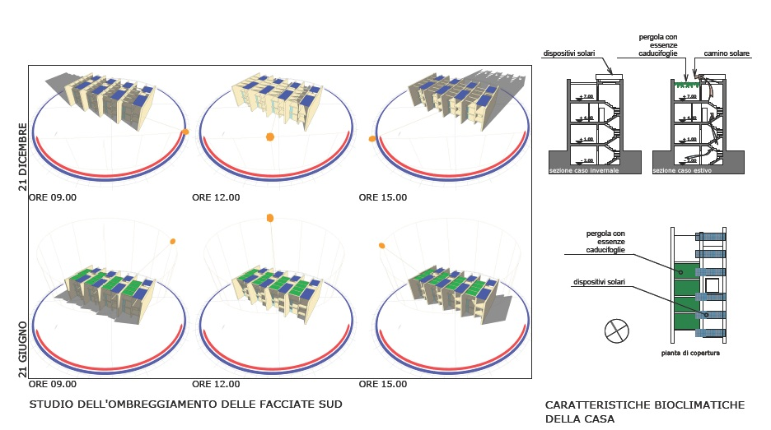
IL QUARTIERE PILOTA
Il progetto della MAGLIA 21 nel territorio di Bari
Edifici in Linea
a gradoni
Edifici a Schiera
Progettazione degli edifici con
TECNICHE BIOCLIMATICHE
20
Al.E.A.
20
20

Slide 18
IL QUARTIERE PILOTA
Il progetto della MAGLIA 21 nel territorio di Bari
Edifici a Torre
Progettazione degli edifici con
TECNICHE BIOCLIMATICHE
20
Al.E.A.
20
20

Slide 19
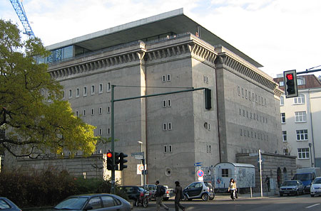
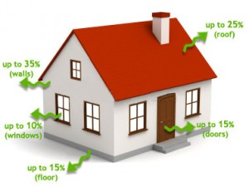
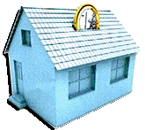
IN CONCLUSIONE
Un Regolamento Edilizio Sostenibile deve indurre un nuovo approccio progettuale con il presupposto chiave che “il metodo non può essere dato dalle leggi”
Il nuovo metodo deve riguardare tutti gli attori del processo edilizio, gli ENTI ed i loro tecnici, gli amministratori pubblici, i professionisti, gli operatori ed i cittadini
Un contenitore edilizio di scarsa qualità rende inutile la produzione di energia da fonti rinnovabili; la progettazione, “integrata” e consapevole, deve abbinare in un unico momento gli aspetti tecnici a quelli ideativi
Non più edilizia bunker e colabrodo, ma “salvadanaio”!

